Slide 1


NHIỆT LIỆT CHÀO MỪNG QUÝ THẦY CÔ ĐẾN DỰ GIỜ LỚP 6C
Môn: Ngữ văn
Giáo viên: Cao Thị Mơ
Trường: THCS Quyết Tiến

Slide 2

AI THÔNG MINH NHẤT
Cô có 1 câu hỏi với 3 dữ liệu gợi dẫn. Các dữ liệu gợi dẫn sẽ ra lần lượt sau 10 giây.
Học sinh nào trả lời đúng, nhanh nhất là học sinh thông minh nhất.

Slide 3
ĐÂY LÀ CÁI GÌ?
Một đồ vật quen thuộc trong trường học
Phát ra âm thanh khi được tác động
Dùng để báo hiệu vào lớp, tan trường…
CÁI TRỐNG

Slide 4
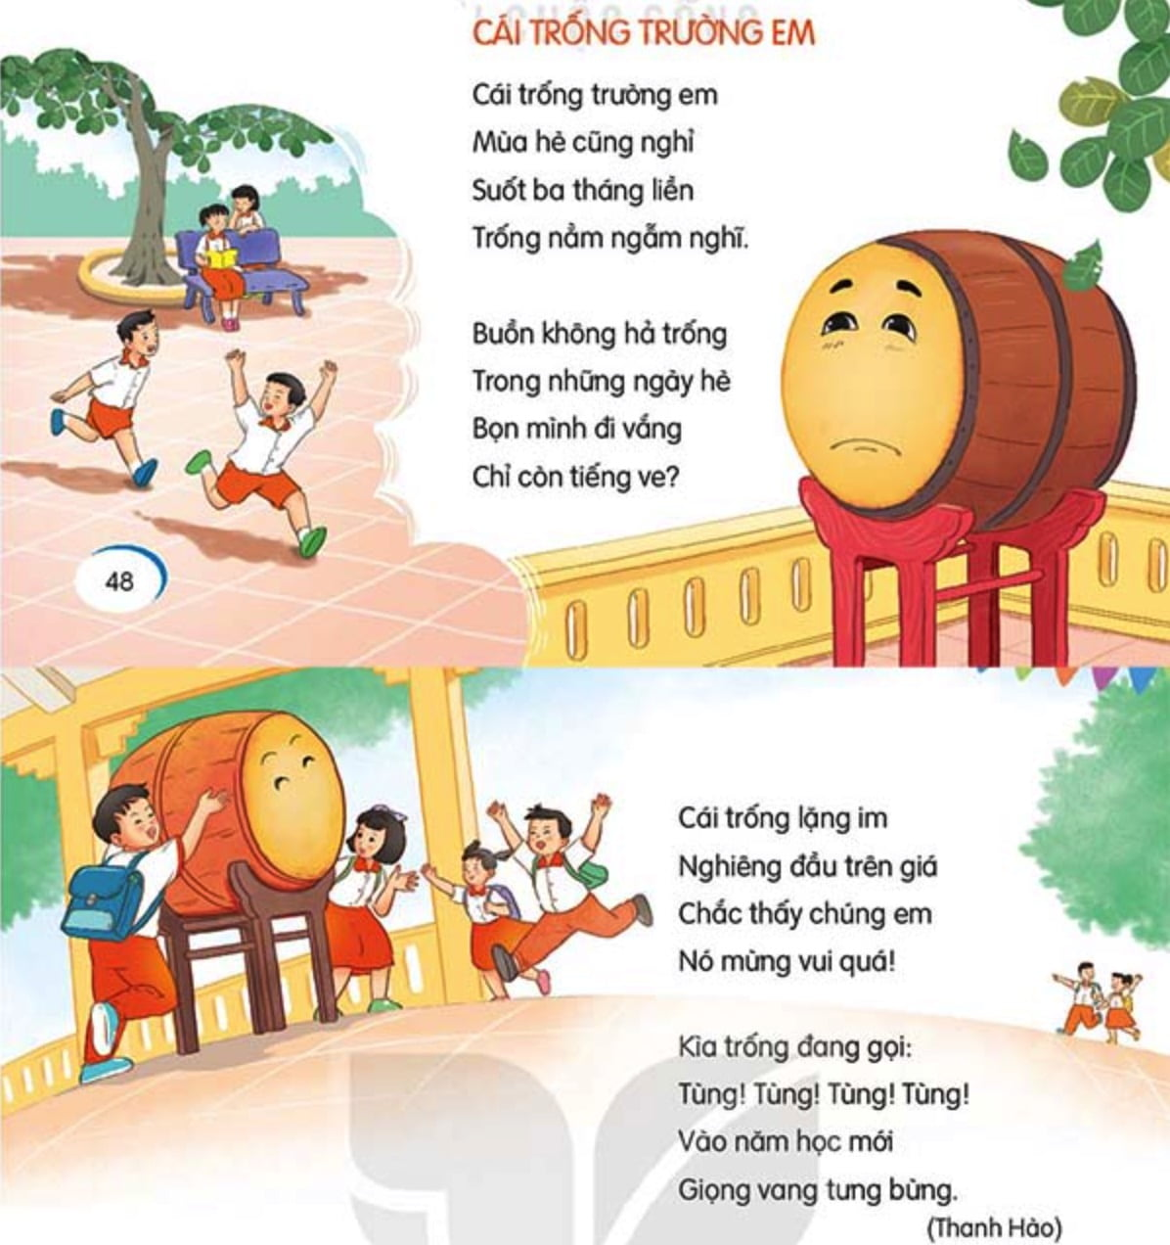

Slide 5

A | B
1. Là đối chiếu sự vật, sự việc này với sự vật, sự việc khác có nét tương đồng để làm tăng sức gợi hình, gợi cảm cho sự diễn đạt
a.SO SÁNH
2. Là gán thuộc tính của người cho những sự vật không phải là người nhằm tăng tính hình tượng, tính biểu cảm cho diễn đạt
b.ĐIỆP NGỮ
c.NHÂN HÓA
3. Là lặp lại một từ ngữ (đôi khi cả một câu) để làm nổi bật ý muốn nhấn mạnh.

Slide 6

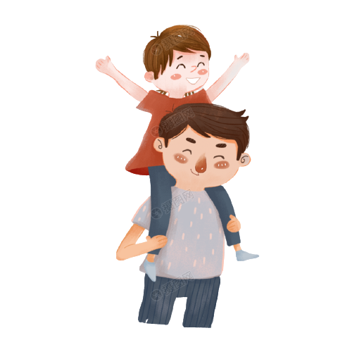
Bài tập 1

Slide 7
a. Nghĩa của từ “nhô””
- Nhô (đt): đưa phần đầu cho vượt hẳn lên phía trên hoặc phía trước so với những cái xung quanh.
-Nghĩa của câu “Mặt trời nhô cao”
Mặt trời chuyển động lên cao trên bầu trời và có phần đột ngột, vượt lên so với sự vật xung quanh như núi non, cây cối.
b. Có thể dùng từ “lên” để thay thế cho từ “nhô” được không? Hãy chỉ ra sự tinh tế của nhà thơ khi sử dụng từ “nhô”
Không thể thay thế từ “nhô” bằng từ “lên” vì “lên” chỉ có nghĩa là chuyển đến một vị trí cao hơn
“Nhô” có tính biểu cảm, gợi lên vẻ tinh nghịch, đáng yêu của hình ảnh mặt trời, phù hợp với cách nhìn, cách cảm của trẻ thơ.

Slide 8
Bài tập 2
trụi trần
trần trụi
bế bồng
bồng bế
Nghĩa không thay đổi→ đồng nghĩa

Slide 9


TRÒ CHƠI: “Tinh thần đồng đội”
-Nhóm 1-3: Tìm các từ ngữ trong văn bản “Chuyện cổ tích về loài người
- Nhóm 2- 4: Tìm các từ ngữ ngoài văn bản

Slide 10
Bài tập 3
Hãy chỉ ra những dòng thơ có sử dụng biện pháp tu từ so sánh trong khổ 2 của bài thơ. Nêu tác dụng của biện pháp tu từ so sánh đó trong việc thể hiện nội dung khổ thơ?
Mắt trẻ con sáng lắm Nhưng chưa thấy gì đâu! Mặt trời mới nhô cao Cho trẻ con nhìn rõ Màu xanh bắt đầu cỏ Màu xanh bắt đầu cây Cây cao bằng gang tay Lá cỏ bằng sợi tóc Cái hoa bằng cái cúc Màu đỏ làm ra hoa Chim bấy giờ sinh ra Cho trẻ nghe tiếng hót Tiếng hót trong bằng nước Tiếng hót cao bằng mây | Những làn gió thơ ngây Truyền âm thanh đi khắp Muốn trẻ con được tắm Suối bắt đầu làm sông Sông cần đến mênh mông Biển có từ thuở đó Biển thì cho ý nghĩ Biển sinh cá sinh tôm Biển sinh những cánh buồm Cho trẻ con đi khắp Đám mây cho bóng rợp Trời nắng mây theo che Khi trẻ con tập đi Đường có từ ngày đó
Bài tập 4
Nhà thơ đã sử dụng BPTT gì trong dòng thơ “Những làn gió thơ ngây? Nêu tác dụng của BPTT ấy?
Hãy ghi lại những dòng thơ sử dụng biện pháp tu từ điệp ngữ và nêu tác dụng của biện pháp tu từ đó trong đoạn thơ từ “Nhưng còn cần cho trẻ” đến “Từ bãi sông cát vắng”.
Bài tập 5
Nhưng còn cần cho trẻ Tình yêu và lời ru Cho nên mẹ sinh ra Để bế bồng chăm sóc Mẹ mang về tiếng hát | Từ cái bống cái bang Từ cái hoa rất thơm Từ cánh cò rất trắng Từ vị gừng rất đắng Từ vết lấm chưa khô Từ đầu nguồn cơn mưa Từ bãi sông cát vắng...

Slide 11
Bài tập 3
Hãy chỉ ra những dòng thơ có sử dụng biện pháp tu từ so sánh trong khổ 2 của bài thơ. Nêu tác dụng của biện pháp tu từ so sánh đó trong việc thể hiện nội dung khổ thơ?
Mắt trẻ con sáng lắm Nhưng chưa thấy gì đâu! Mặt trời mới nhô cao Cho trẻ con nhìn rõ Màu xanh bắt đầu cỏ Màu xanh bắt đầu cây Cây cao bằng gang tay Lá cỏ bằng sợi tóc Cái hoa bằng cái cúc Màu đỏ làm ra hoa Chim bấy giờ sinh ra Cho trẻ nghe tiếng hót Tiếng hót trong bằng nước Tiếng hót cao bằng mây | Những làn gió thơ ngây Truyền âm thanh đi khắp Muốn trẻ con được tắm Suối bắt đầu làm sông Sông cần đến mênh mông Biển có từ thuở đó Biển thì cho ý nghĩ Biển sinh cá sinh tôm Biển sinh những cánh buồm Cho trẻ con đi khắp Đám mây cho bóng rợp Trời nắng mây theo che Khi trẻ con tập đi Đường có từ ngày đó
Mắt trẻ con sáng lắm Nhưng chưa thấy gì đâu! Mặt trời mới nhô cao Cho trẻ con nhìn rõ Màu xanh bắt đầu cỏ Màu xanh bắt đầu cây Cây cao bằng gang tay Lá cỏ bằng sợi tóc Cái hoa bằng cái cúc Màu đỏ làm ra hoa Chim bấy giờ sinh ra Cho trẻ nghe tiếng hót Tiếng hót trong bằng nước Tiếng hót cao bằng mây | Những làn gió thơ ngây Truyền âm thanh đi khắp Muốn trẻ con được tắm Suối bắt đầu làm sông Sông cần đến mênh mông Biển có từ thuở đó Biển thì cho ý nghĩ Biển sinh cá sinh tôm Biển sinh những cánh buồm Cho trẻ con đi khắp Đám mây cho bóng rợp Trời nắng mây theo che Khi trẻ con tập đi Đường có từ ngày đó

Slide 12
-BPTT so sánh: “Cây cao bằng gang tay Lá cỏ bằng sợi tóc Cái hoa bằng cái cúc”
“ Tiếng hót trong bằng nước
Tiếng hót cao bằng mây”
Tác dụng:
+Khắc họa vẻ đẹp của cây, cỏ, hoa rất nhỏ xinh, tươi đẹp và tiếng chim hót trong trẻo, cao vút. Từ đó, chúng ta thấy được thiên nhiên như nhỏ lại, gần gũi, thân thương trong mắt trẻ thơ.
+ Góp phần làm tăng sức gợi hình, gợi cảm cho đoạn thơ

Slide 13
Bài tập 4
Nhà thơ đã sử dụng BPTT gì trong dòng thơ “Những làn gió thơ ngây? Nêu tác dụng của BPTT ấy?
-BPTT nhân hóa: “thơ ngây”
-Tác dụng:
+Giúp làn gió mang vẻ đáng yêu hồn nhiên của trẻ thơ, gần gũi hơn với con người
+ Góp phần làm tăng sức gợi hình gợi cảm cho câu thơ.

Slide 14
Bài tập 5
Nhưng còn cần cho trẻ Tình yêu và lời ru Cho nên mẹ sinh ra Để bế bồng chăm sóc Mẹ mang về tiếng hát Từ cái bống cái bang Từ cái hoa rất thơm Từ cánh cò rất trắng Từ vị gừng rất đắng Từ vết lấm chưa khô Từ đầu nguồn cơn mưa Từ bãi sông cát vắng...
Nhưng còn cần cho trẻ Tình yêu và lời ru Cho nên mẹ sinh ra Để bế bồng chăm sóc Mẹ mang về tiếng hát Từ cái bống cái bang Từ cái hoa rất thơm Từ cánh cò rất trắng Từ vị gừng rất đắng Từ vết lấm chưa khô Từ đầu nguồn cơn mưa Từ bãi sông cát vắng...
-BPTT điệp ngữ: “rất”, “từ”, “từ cái”
-Tác dụng: Nhấn mạnh sự phong phú trong lời ru của mẹ. Lời ru là tình cảm tha thiết, nguồn dinh dưỡng quý giá nuôi dưỡng tâm hồn trẻ thơ.
+ Góp phần làm tăng sức gợi hình gợi cảm cho đoạn thơ.
+ Tạo tính nhạc cho đoạn thơ.

Slide 15

CHÂN THÀNH CẢM ƠN QÚY THẦY CÔ!

